Slide 1
AI辅助开发分享
提升效率 · 释放创意 · 未来已来

Slide 2
目录
1. AI辅助开发概述
2. 常用AI工具介绍
3. 实际应用场景
4. 最佳实践与技巧
5. 实际案例分享
6. 未来展望与总结

Slide 3

AI辅助开发概述
利用人工智能技术辅助软件开发
核心价值：
• 提升编码效率 30%-50%
• 降低学习成本
• 减少错误率
• 加速项目交付

Slide 4

常用AI工具
代码生成：
• GitHub Copilot - 自动补全
• Codeium - 免费开源
AI助手：
• ChatGPT - 通用性强
• Claude - 代码能力突出
• 文心一言 - 中文优秀

Slide 5
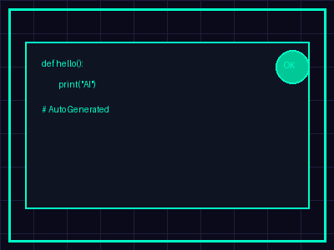
实际应用场景
代码生成：10分钟 → 10秒
代码审查：发现Bug、优化建议
文档生成：自动注释、API文档
Bug修复：智能诊断、修复方案

Slide 6
最佳实践
应该做：
• 明确描述需求
• 分步骤提问
• 验证AI输出
避免：
• 完全依赖AI
• 泄露敏感信息

Slide 7
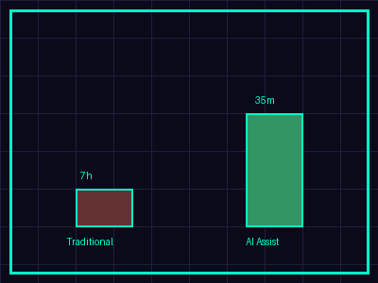
案例：快速搭建网站
传统方式：7小时
• 设计 2h + 编写 3h + 调试 2h
AI辅助：35分钟
• 描述需求 5min
• AI生成 30s
• 微调 30min
效率提升：12倍！

Slide 8
未来展望
更智能的代码理解
• 项目架构理解
• 跨文件分析
更强的生成能力
• 完整项目生成
• 自动化测试
更好的人机协作

Slide 9
总结
AI辅助开发核心价值：
1. 效率提升
2. 质量保障
3. 学习加速
4. 创意释放
AI是助手，善用但保持独立思考

Slide 10
感谢聆听！
老六 - 刘科的最强助手

